Slide 1
Vấn đề 1
Tình trạng thiếu hiệu quả trong truyền đạt thông tin
Tình trạng cát cứ, rời rạc

Slide 2
Thực trạng quan sát
Trong quá trình triển khai project, em đã gợi nhiều bạn trong ban chuyên môn có ý tưởng, có sản phẩm đi tìm và liên kết với các bạn ban khác để PR sản phẩm. Tất cả đều không đi tìm.
Việc thành viên các ban không tương tác với nhau khiến các bạn ấy chả biết ai mà tìm ở ngoài ban.
Các bạn ấy rất cực kỳ đặc biệt ngại hỏi trưởng ban để tìm người.
Các bạn ấy cứ chờ được phát cho người mà không chủ động đi tìm.
Các bạn ấy nêu ra rất nhiều câu hỏi không thể trả lời nổi để biện minh cho lí do không đi tìm người của bản thân.

Slide 3
Yếu tố thay đổi được
Trong tất cả yếu tố trên, có hai yếu tố thay đổi được là:
“Việc thành viên các ban không tương tác với nhau khiến các bạn ấy chả biết ai mà tìm ở ngoài ban”.
“Các bạn ấy rất cực kỳ đặc biệt ngại hỏi trưởng ban để tìm người”.

Slide 4

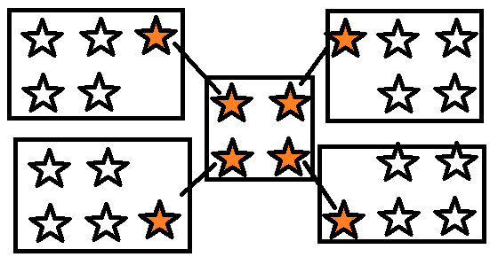
Cô đọng nhóm chat
Nhóm chat đóng vai trò rất lớn trong việc kết nối các bạn. Nhóm chat càng bé, các bạn ấy lại càng thoải mái nói chuyện. Càng thoải mái nói chuyện, nhờ vả càng dễ. Thích hợp nhất thì là khoảng 4, 5 người.
Mô hình ban đầu
Mô hình đề xuất

